Slide 1
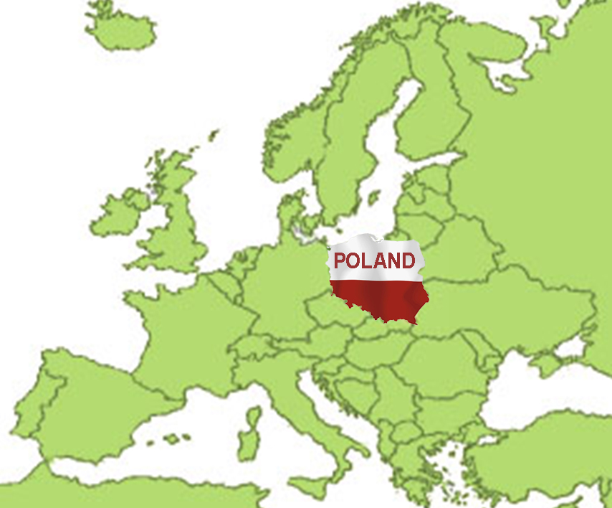
KRAKÓW
In der Sache der Gröβe plaziert sich Polen auf der neunten Stelle
der gröβten Länder Europas.

Slide 2
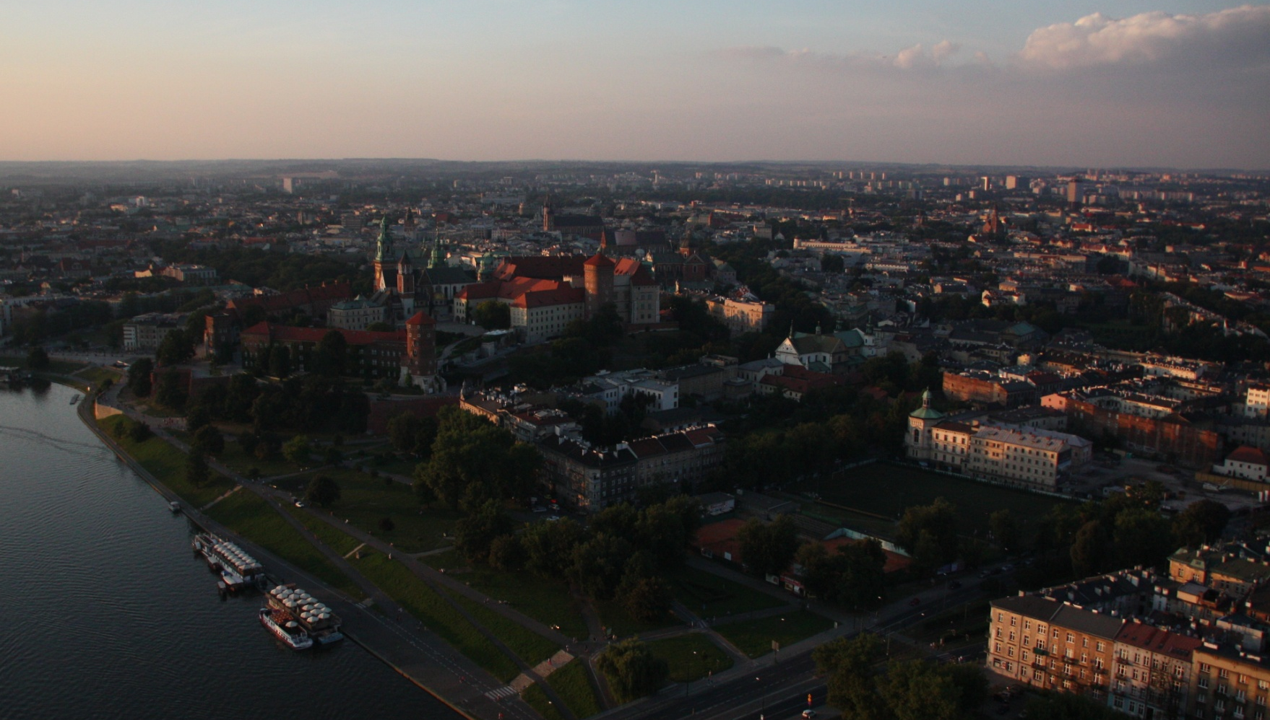
Krakau ist die zweigrößte Stadt Polens,
wenn es um Bevölkerungszahl geht und war einst die Hauptstadt.
Heutige Hauptstadt Polens ist Warschau.
Krakau ist eine Künstlerstadt,
die wie immer mit Kunst und Geschichte verbunden ist.

Slide 3
Ich bin Tomek.
Ich mag reisen,
neue interessante Orten entdecken
und andere Kulturen
kennen lernen.
In Europa gibt es
viele Orten
die man unbedingt
sehen muss. Solche Sehenswürdigkeit
in Krakau
ist Königschloss Wawel
das Herz
der polnischen Kultur.

Slide 4
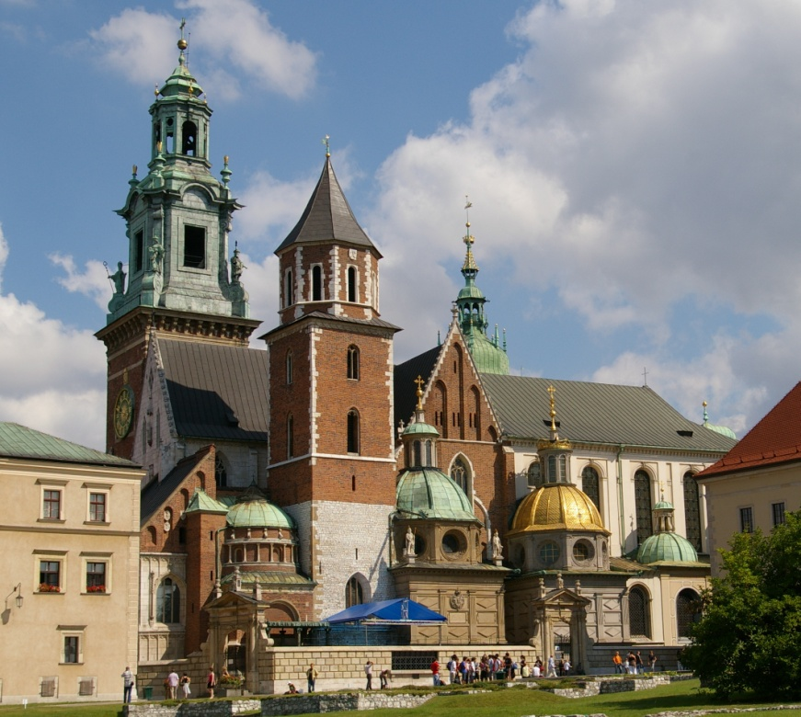
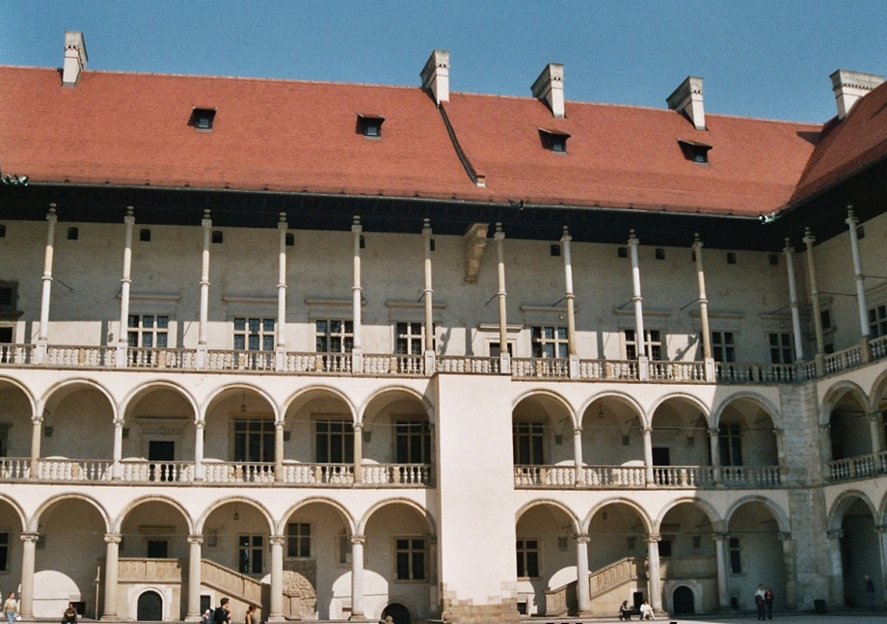
Wenn zu mir meine Freunde aus verschiedenen Weltteilen kommen, bringe ich sie immer zum Wawelberg,
um ihnen den Schlosshof und die Kathedrale,
den Ort der Krönung des polnischen Königs, zu zeigen.
Zdjęcie dziedzińca

Slide 5
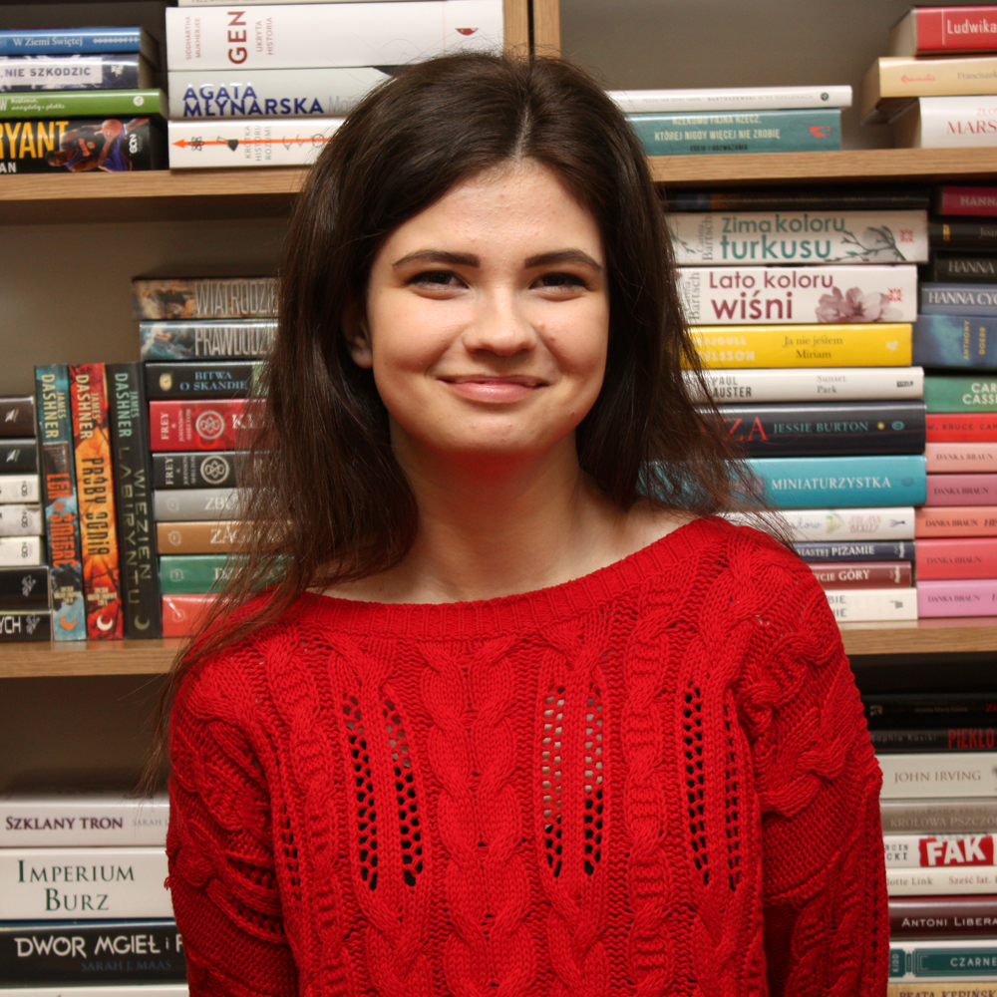
Ich bin Sabina.
Ich gehe
in die erste Klasse.
Ich komme
aus einer Kleinstadt, aber
seit sechs Monaten
lebe ich in Krakau,
das mein Zuhause geworden ist.

Slide 6
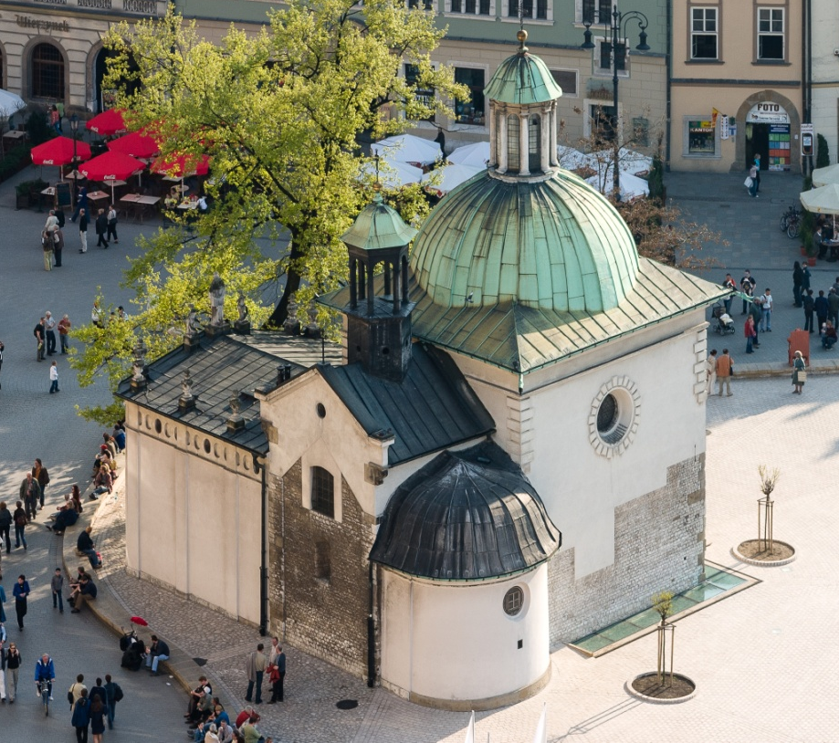
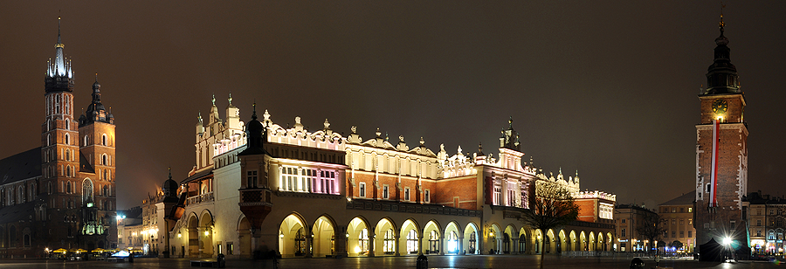
Ich verbringe meine Freizeit auf dem Krakauer Marktplatz, der immer wieder lebt. Dort hört man alle Weltsprachen.

Slide 7
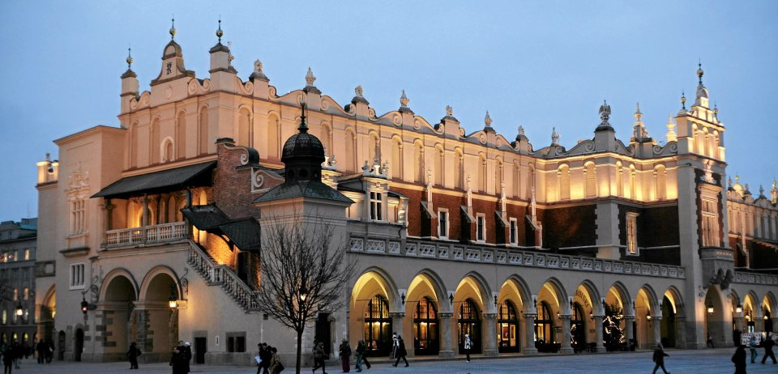
Das größte Touristenziel bilden die Tuchhallen,
ein Renaissancegebäude,
in dem Touristen Souvenirs kaufen oder Kaffee trinken,
und im ersten Stock eine Gemäldegalerie besuchen können.

Slide 8
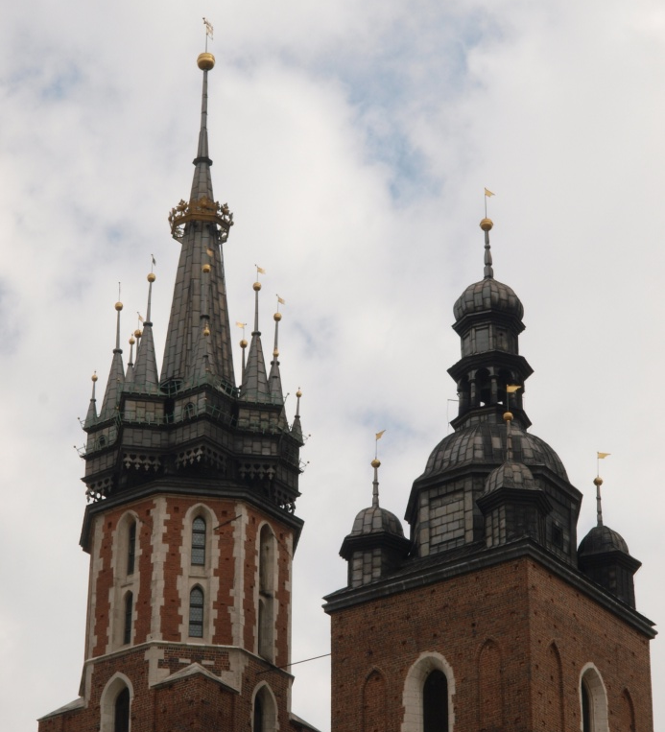
Auf dem Marktplatz befindet sich auch die Marienkirche,
und darin der berühmte Altar von Veit Stoss.

Slide 9
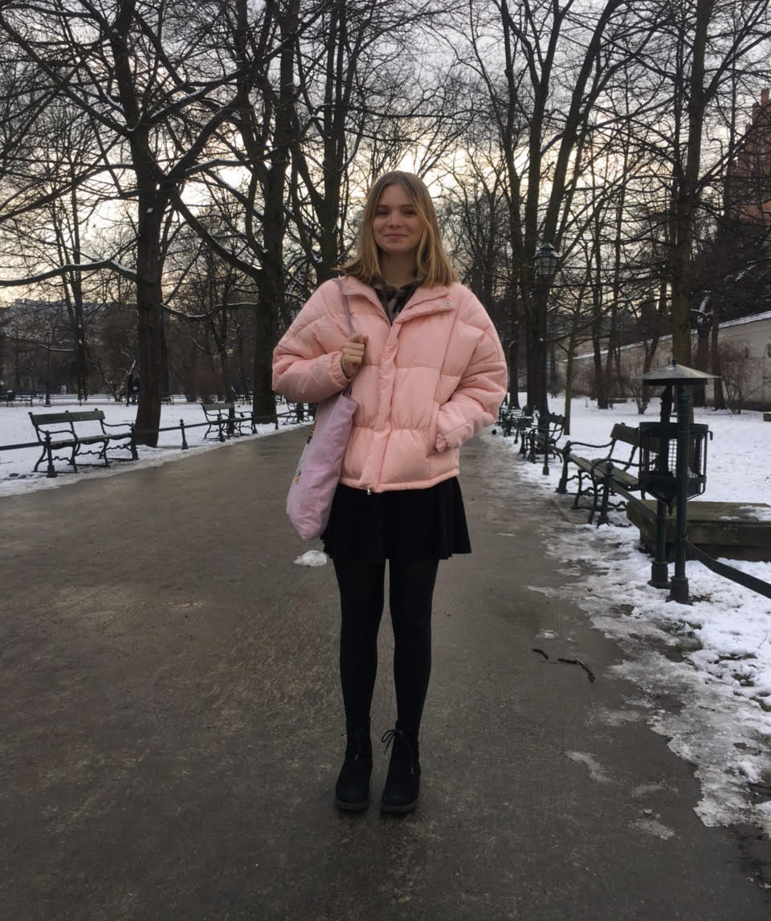
Ich bin Konstancja.
Ich mag spazieren gehen.

Slide 10
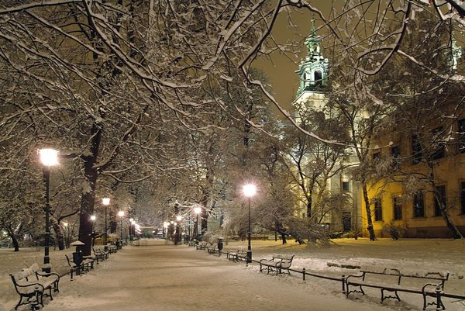
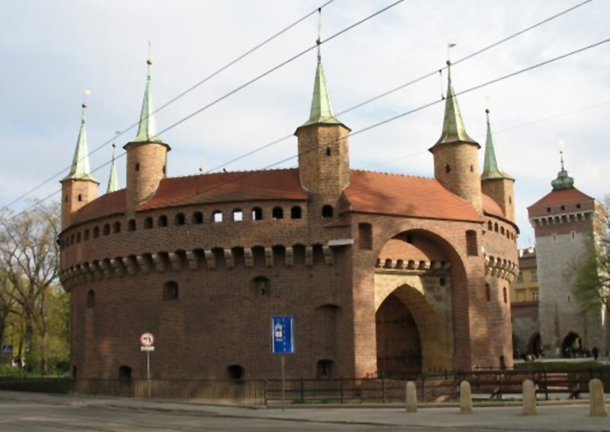
Ich spaziere gerne
vor allem durch Krakauer Planty.
So heißt der Stadtpark,
der die Altstadt umgibt.
Er wurde an der Stelle
der Stadtmauer errichtet,
von der nur die Barbakane
und das Floriantor
übrig geblieben sind.

Slide 11
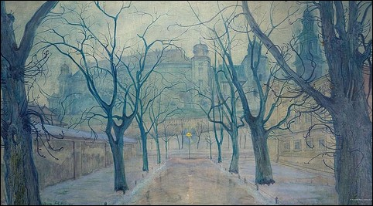
Stanisław Wyspiański „Planty at down”
Planty faszinierten auch Stanisław Wyspiański
– ein polnischer Dramatiker, Dichter, Maler,
und auch unser Schulpatron.

Slide 12
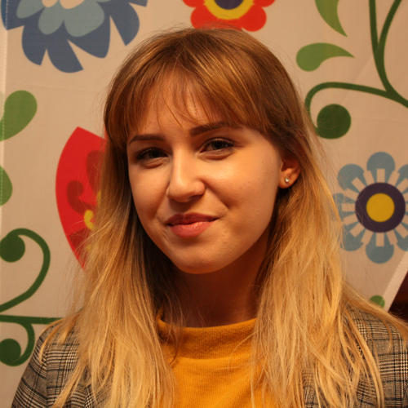
Hallo,
Ich heiße Klaudia.
Ich interessiere mich
für Psychologie
und dieses Jahr
plane ich
solches Studium anzufangen.
Zdjęcie Klaudii

Slide 13
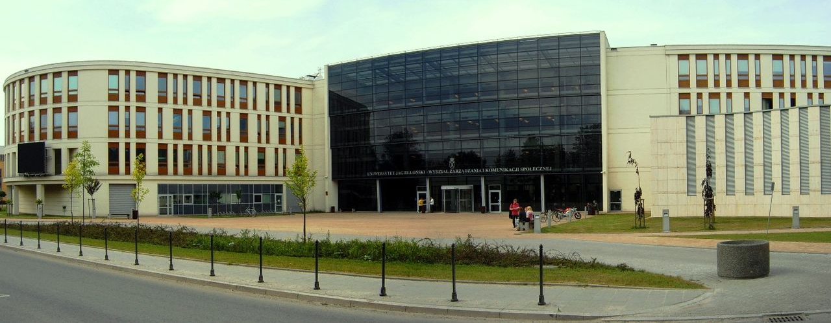
In unserer Heimatstadt gibt es viele gute Universitäten
und Hochschulen, an denen fast 200.000 Studenten studieren. Infolgedessen gibt es in Krakau viele Stätten,
wo verschiedene Workshops, Vorträge, Ausstellungen und Konzerte stattfinden. Große Zahl von verschiedenen Veranstaltungen ermöglicht jedem, etwas für sich zu finden.
Campus of the Jagiellonian University

Slide 14
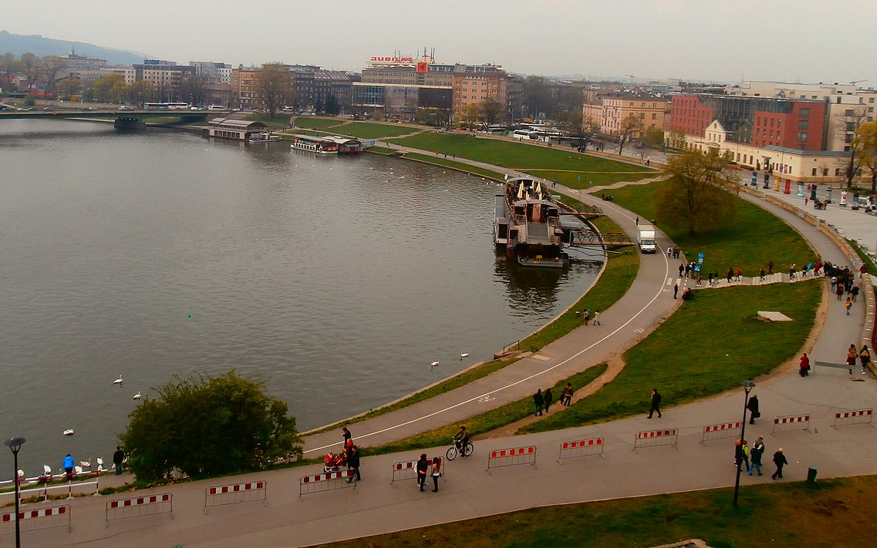
Diese, die ihre Freizeit aktiv verbringen möchten,
können beispielweise die Weichsel entlang spazieren gehen
oder Rad fahren.

Slide 15
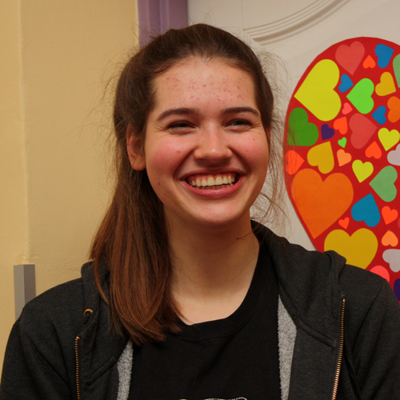
Mein Name
ist mit
Saint Kinga (Kunegunda) verbunden. Kinga war
ein Tochter des Königs
von Ungarn und Ehefrau des polnischen Königs.

Slide 16
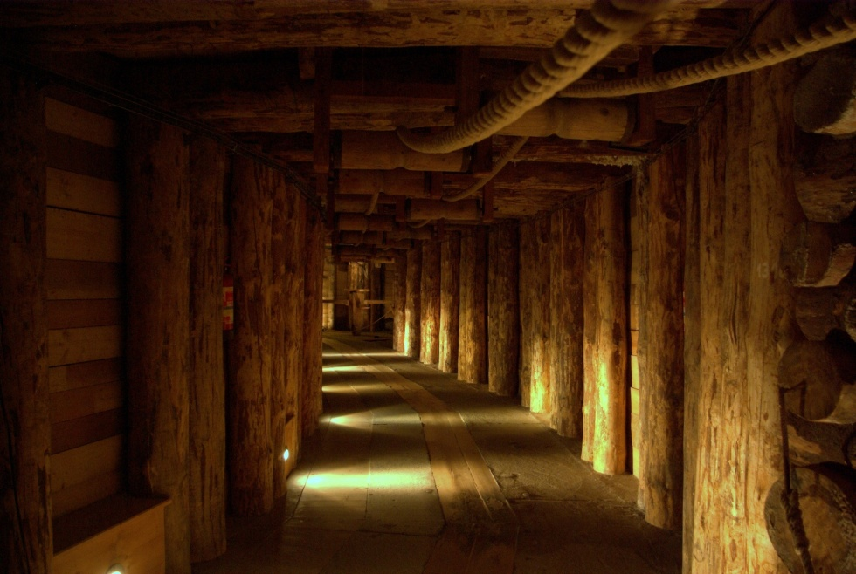
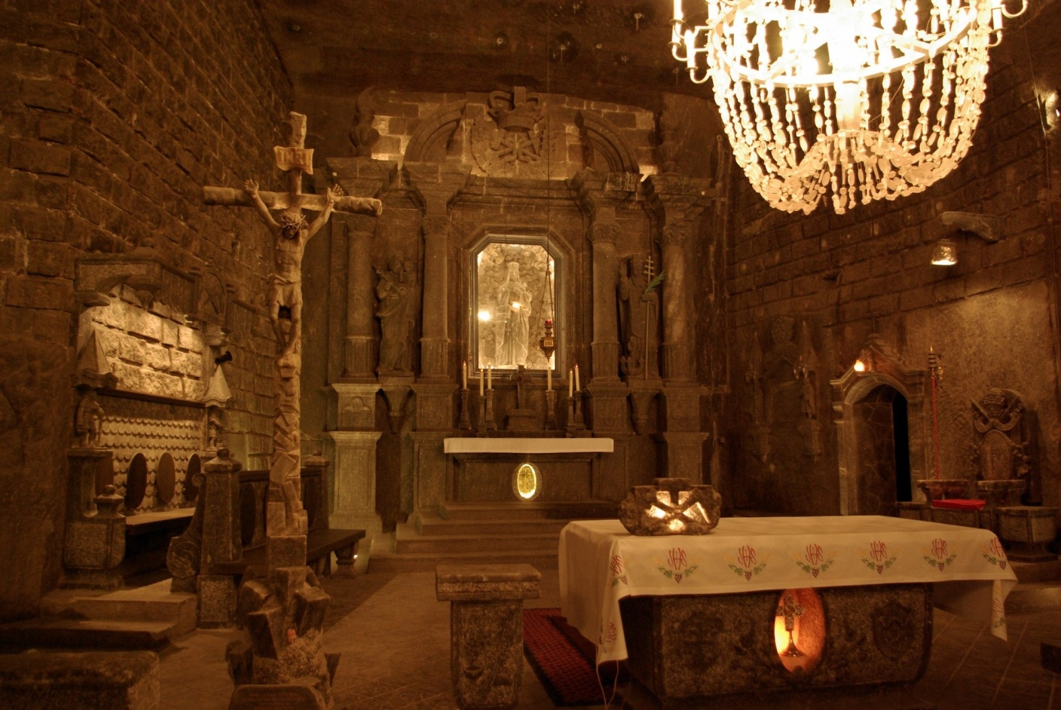
St. Kinga (Kunegunda)
ist der Patron des Salzgrubes
in Wieliczka, das jeder Tourist sehen sollte.

Slide 17
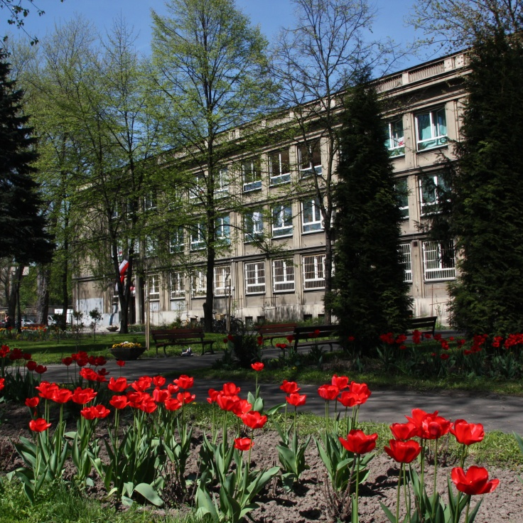
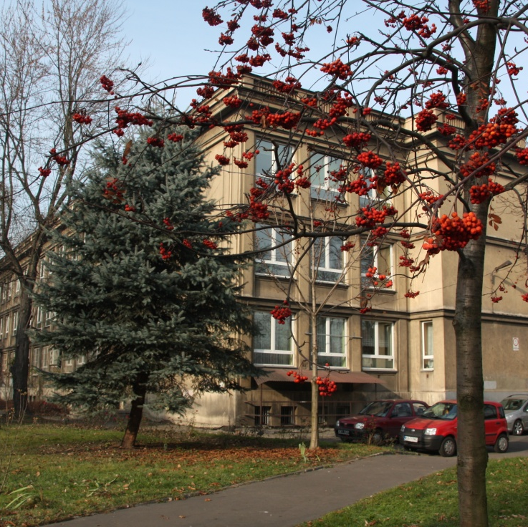
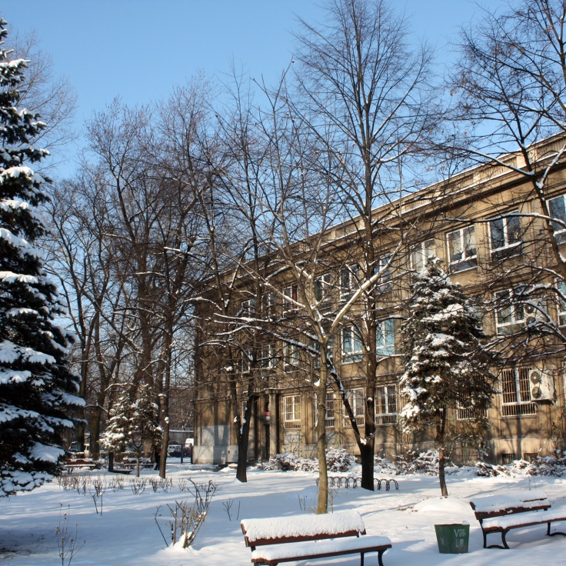
VIII Liceum Ogólnokształcące
im. Stanisława Wyspiańskiego
Das 8. Lyzeum ist ein der größten
und besten Lyzeen in Krakau.
Hier lernen etwa 920 Schüler
und unterrichten 80 Lehrer.

Slide 18
We hope
for fruitful co-operation
Wir hoffen
auf gute Zusammenarbeit
Kinga, Klaudia, Konstancja, Sabina, Tomek

